Slide 1
《Matlab金融计算与金融数据处理》
Hong Cheng（程宏）
Yixiao Lu (助教: 陆一啸)
School of Statistics and Mathematics
Shanghai LiXin University of Accounting and Finance

Slide 2
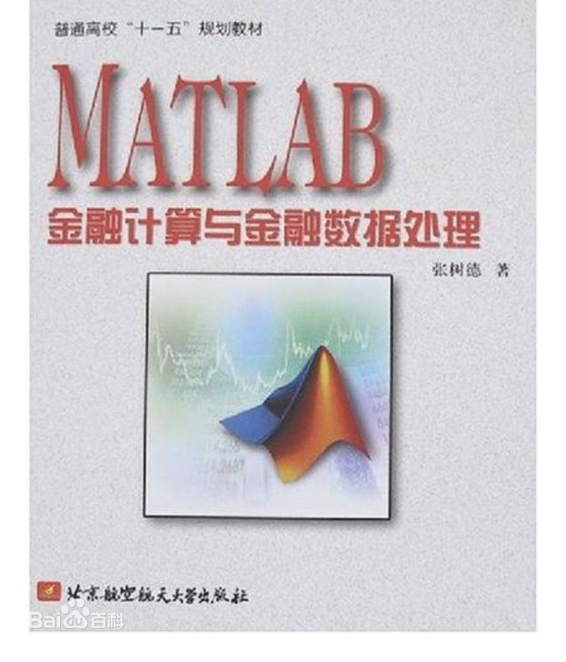


Slide 3
第八章 资产组合计算

Slide 4
要点
资产组合基本原理
资产组合评价指标
资产组合最大跌幅
资产组合有效前沿
非线性规划求解资产组合问题
资产定价理论
Monte-Carlo模拟多资产组合

Slide 5
8.1 资产组合基本原理
8.1.1 资产组合的基本概念
现代投资组合理论归纳了理性投资者如何利用分散投资来优化他们的投资组合。
现代投资组合理论（MPT）或均值 - 方差分析是用于组合资产组合的数学框架，使得对于给定的风险水平，预期收益最大化。
在理论中，资产的报酬是一个随机变量。 既然一个投资组合是资产的加权组合，投资组合的报酬也应该是一个随机变量，投资组合的回报因此有一个期望值和一个变异数。
在模型中，风险为投资组合报酬的标准差。 近些年来, MPT的基本假设受到了行为经济学的广泛挑战。

Slide 6
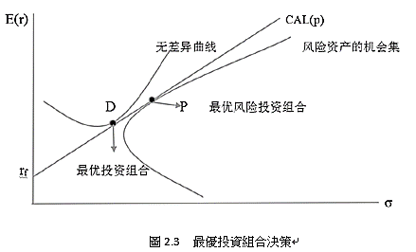
如何构建资产组合
返回8.2

Slide 7
8.1.2 风险与回报
现代投资组合理论假定投资者为规避风险（Risk Averse）的投资者。如果两个资产拥有相同预期回报，投资者会选择其中风险小的那一个。
只有在获得更高预期回报的前提下，投资者才会承担更大风险。换句话说，如果一个投资者想要获取更大回报，他（她）就必须接受更大的风险。
一个理性投资者会在几个拥有相同预期回报的投资组合中间选择其中风险最小的那一个投资组合。另一种情况是如果几个投资组合拥有相同的投资风险，投资者会选择预期回报最高的那一个。
这样的投资组合被称为最佳投资组合（Efficient Portfolio）。

Slide 8
8.1.3 资产组合是时间序列
收盘价是一个时间序列
收益率是一个时间序列
收益率是价格的一阶差分
前沿算法: LSTM, 小波分析, 随机过程, HMM
LSTM是通过循环神经网络, 实现时间序列的非线性预测.
小波分析是利用FFT变换, 将收益率序列近似为不同正弦波的叠加.
将价格看成几何布朗运动, 计算未来价格状态的概率.
HMM假设股票存在几种内在状态, 预测最可能的观测状态.

Slide 9
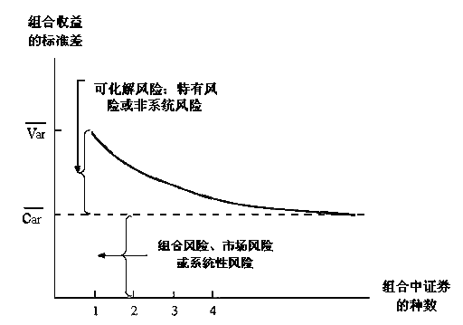
为什么要分散化?

Slide 10

8.1.4 收益率的计算
简单收益率
$$i_{sim}=\frac{x_{t+1}−x_{t}}{x_{t}}$$
对数收益率
$$i_{ln}=\ln{x_{t+1}}−\ln{x_{t}}$$

Slide 11
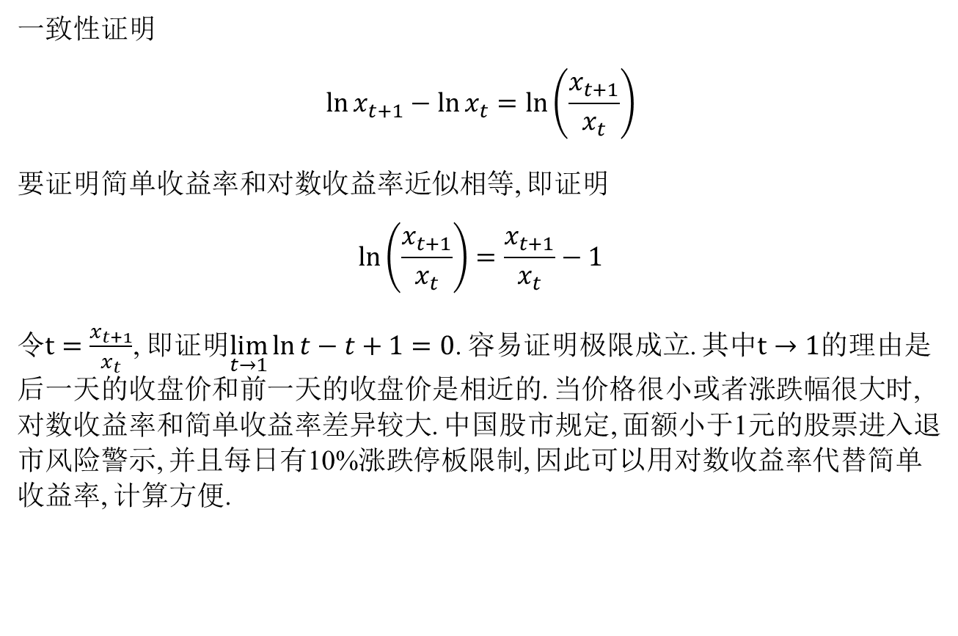
一致性证明
$$\ln{x_{t+1}}−\ln{x_{t}}=\ln\left(\frac{x_{t+1}}{x_{t}}\right)$$
要证明简单收益率和对数收益率近似相等, 即证明
$$\ln\left(\frac{x_{t+1}}{x_{t}}\right)=\frac{x_{t+1}}{x_{t}}−1$$
令$t=\frac{x_{t+1}}{x_{t}}$, 即证明$\lim_{t→1}{\ln{t}−t+1}=0$. 容易证明极限成立. 其中$t→1$的理由是后一天的收盘价和前一天的收盘价是相近的. 当价格很小或者涨跌幅很大时, 对数收益率和简单收益率差异较大. 中国股市规定, 面额小于1元的股票进入退市风险警示, 并且每日有10%涨跌停板限制, 因此可以用对数收益率代替简单收益率, 计算方便.

Slide 12
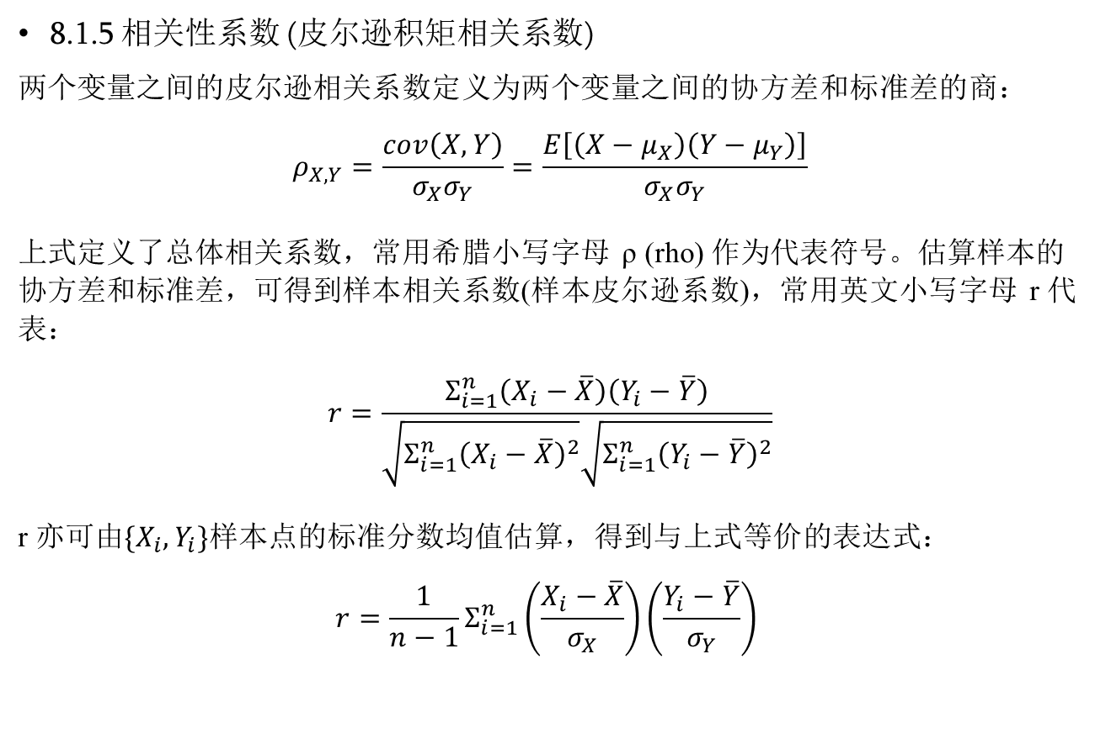
8.1.5 相关性系数 (皮尔逊积矩相关系数)
两个变量之间的皮尔逊相关系数定义为两个变量之间的协方差和标准差的商：
$$ρ_{X,Y}=\frac{cov\left(X,Y\right)}{σ_{X}σ_{Y}}=\frac{E\left[\left(X−μ_{X}\right)\left(Y−μ_{Y}\right)\right]}{σ_{X}σ_{Y}}$$
上式定义了总体相关系数，常用希腊小写字母 ρ (rho) 作为代表符号。估算样本的协方差和标准差，可得到样本相关系数(样本皮尔逊系数)，常用英文小写字母 r 代表：
$$r=\frac{Σ_{i=1}^{n}\left(X_{i}−\overline{X}\right)\left(Y_{i}−\overline{Y}\right)}{\sqrt{Σ_{i=1}^{n}{\left(X_{i}−\overline{X}\right)}^{2}}\sqrt{Σ_{i=1}^{n}{\left(Y_{i}−\overline{Y}\right)}^{2}}}$$
r 亦可由$\{X_{i},Y_{i}\}$样本点的标准分数均值估算，得到与上式等价的表达式：
$$r=\frac{1}{n−1}Σ_{i=1}^{n}\left(\frac{X_{i}−\overline{X}}{σ_{X}}\right)\left(\frac{Y_{i}−\overline{Y}}{σ_{Y}}\right)$$

Slide 13
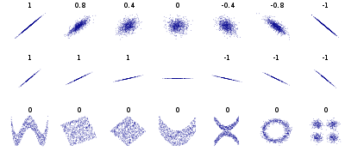
Limitation

Slide 14
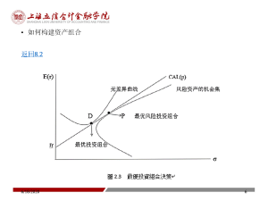
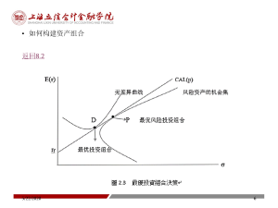
8.2 资产组合评价指标
8.2.1 资产组合的期望收益
资产的收益超过无风险投资利息的部分, 是资产的风险收益. 资产的风险收益是一个随机变量. 资产组合是不同的资产品种按一定的权重组合起来的投资形式, 投资组合的风险收益是其收益超过各成分无风险利息的加权平均的部分, 也是一个随机变量.
风险资产组合的边界与资本市场线相切的点为最优的风险投资组合. 以两种资产构建的投资组合为例, 存在一种投资比例使得风险最小, 此时风险小于每种资产单独投资的风险, 因此风险被平衡了. 同时, 该点的收益大于收益率较低的品种的收益, 小于收益率较高的品种的收益, 因此收益也被平衡了.

Slide 15
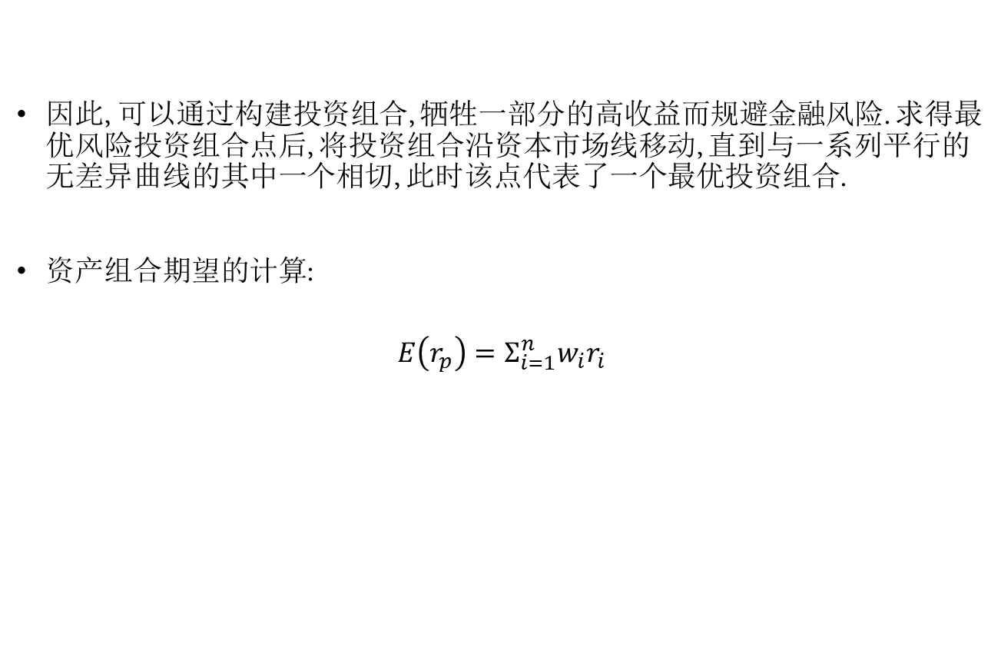
因此, 可以通过构建投资组合, 牺牲一部分的高收益而规避金融风险. 求得最优风险投资组合点后, 将投资组合沿资本市场线移动, 直到与一系列平行的无差异曲线的其中一个相切, 此时该点代表了一个最优投资组合.
资产组合期望的计算:
$$E\left(r_{p}\right)=Σ_{i=1}^{n}w_{i}r_{i}$$

Slide 16

8.2.2 资产组合的风险
用方差表示风险:
记$Σ=\left(\begin{matrix}σ_{1}^{2} & σ_{12} \\ σ_{21} & σ_{2}^{2}\end{matrix}\right)$. 投资组合的风险为
$$σ_{p}^{2}=w_{1}^{2}σ_{1}^{2}+w_{2}^{2}σ_{2}^{2}+2w_{1}w_{2}σ_{12}=\left(\begin{matrix}w_{1}σ_{1}^{2}+w_{2}σ_{21} & w_{1}σ_{12}+w_{2}σ_{2}^{2}\end{matrix}\right)\left(\begin{matrix}w_{1} \\ w_{2}\end{matrix}\right)=\left(\begin{matrix}w_{1} & w_{2}\end{matrix}\right)\left(\begin{matrix}σ_{1}^{2} & σ_{12} \\ σ_{21} & σ_{2}^{2}\end{matrix}\right)\left(\begin{matrix}w_{1} \\ w_{2}\end{matrix}\right)=W^{′}ΣW$$

Slide 17

8.2.3 夏普比率
夏普比率计算公式
$$S=\frac{E\left(R_{p}−R_{f}\right)}{\sqrt{var\left(R_{p}−R_{f}\right)}}$$
在MATLAB中有内置函数$sharpe(⋅)$计算夏普比率

Slide 18
8.3 资产组合的最大跌幅
8.3.1 提出问题
假设您受到雇佣, 为某基金提供融资服务. 融资的规则是在第一天按其净值配资, 在第k天要求其平仓并归还借款.
如何为该基金确定维持担保比例?
若您的维持担保比例过高, 该基金会与提供更低维持担保比例的公司合作;
若您的维持担保比例过低, 当基金所持标的股减值, 您可能也会蒙受损失.
问题的本质:
该基金的净值的最大跌幅是多少?
本节不考虑涨跌停板、熔断限制. 因为跌停、熔断时无法卖出, 无法规避质押物的减值风险. 因此, 跌停不等于最大跌幅为10%, 熔断不等于最大跌幅为7%.

Slide 19
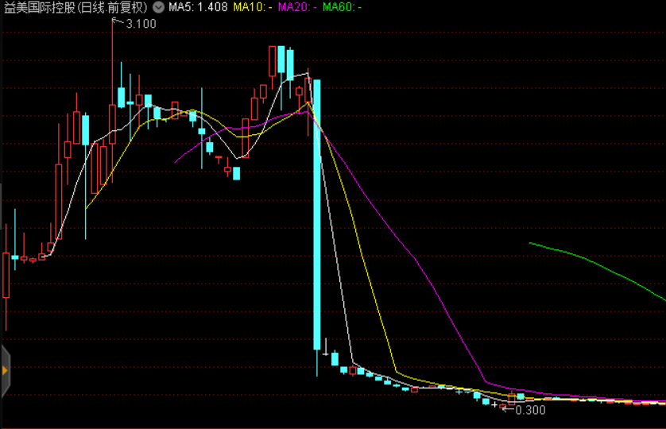
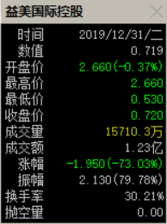
8.3.2 VaR
定义:
在市场正常波动下, 某一金融资产或证券组合的最大可能损失.
But, 闪崩能被预测吗? 预测的最大损失能现实吗?

Slide 20
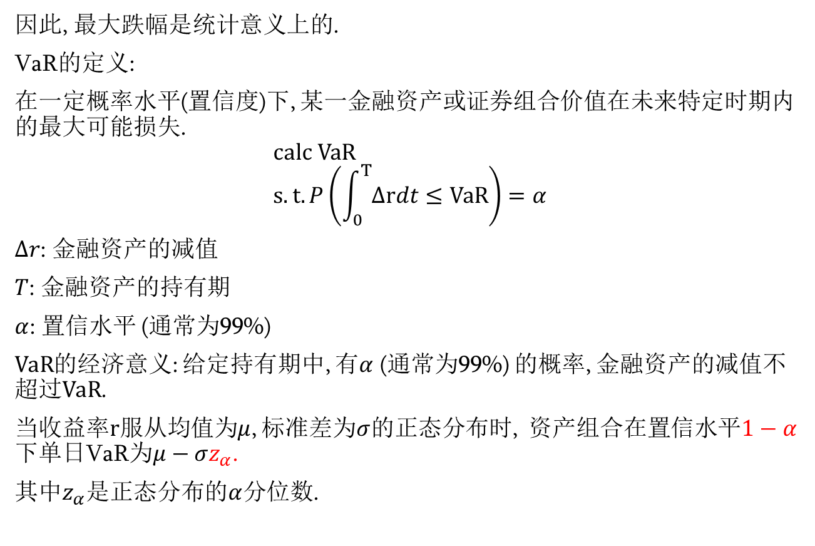
因此, 最大跌幅是统计意义上的.
VaR的定义:
在一定概率水平(置信度)下, 某一金融资产或证券组合价值在未来特定时期内的最大可能损失.
$$calc VaR \\ s.t. P\left(\int_{0}^{T}{Δrdt}≤VaR\right)=α$$
$Δr$: 金融资产的减值
$T$: 金融资产的持有期
$α$: 置信水平 (通常为99%)
$VaR$的经济意义: 给定持有期中, 有$α$ (通常为99%) 的概率, 金融资产的减值不超过$VaR$.
当收益率$r$服从均值为$μ$, 标准差为$σ$的正态分布时, 资产组合在置信水平$1−α$下单日VaR为$μ−σz_{α}$.
其中$z_{α}$是正态分布的$α$分位数.

Slide 21
8.3.3 VaR的计算方法
教科书上的分类
A类 参数法
直接法； 移动平均； 指数移动平均
B类 历史模拟法
一般法； 拔靴法； 改进拔靴法
C类 蒙特卡罗模拟法
GARCH模型（正态分布、T分布）
GJR模型（正态分布、T分布）
EGARCH模型（正态分布、T分布）
本质的分类
根据什么历史数据? 预测未来多久?
以什么方法预测?
以什么概率分布选择分位数?

Slide 22

8.3.4 金融风险模型评价
超限的概念: 金融资产的损失超过了VaR
$$\int_{0}^{T}{Δrdt}≤VaR$$
巴塞尔金融风险协议对超限次数的规定:
置信水平99%, 样本容量250 (即一年所有交易日, 每日跌幅VaR)
区 域 | 超限次数 | 扩大因子提高比例
绿灯区 | 4- | 0.00
黄灯区 | 5 | 0.40
 | 6 | 0.50
 | 7 | 0.65
 | 8 | 0.75
 | 9 | 0.85
红灯区 | 10+ | 1.00

Slide 23

8.4 资产组合的有效前沿
记$Σ=\left(\begin{matrix}σ_{1}^{2} & σ_{12} \\ σ_{21} & σ_{2}^{2}\end{matrix}\right)$. 投资组合的风险
$$σ_{p}^{2}=w_{1}^{2}σ_{1}^{2}+w_{2}^{2}σ_{2}^{2}+2w_{1}w_{2}σ_{12} \\ =\left(\begin{matrix}w_{1}σ_{1}^{2}+w_{2}σ_{21} & w_{1}σ_{12}+w_{2}σ_{2}^{2}\end{matrix}\right)\left(\begin{matrix}w_{1} \\ w_{2}\end{matrix}\right) \\ =\left(\begin{matrix}w_{1} & w_{2}\end{matrix}\right)\left(\begin{matrix}σ_{1}^{2} & σ_{12} \\ σ_{21} & σ_{2}^{2}\end{matrix}\right)\left(\begin{matrix}w_{1} \\ w_{2}\end{matrix}\right) \\ =W^{′}ΣW$$

Slide 24
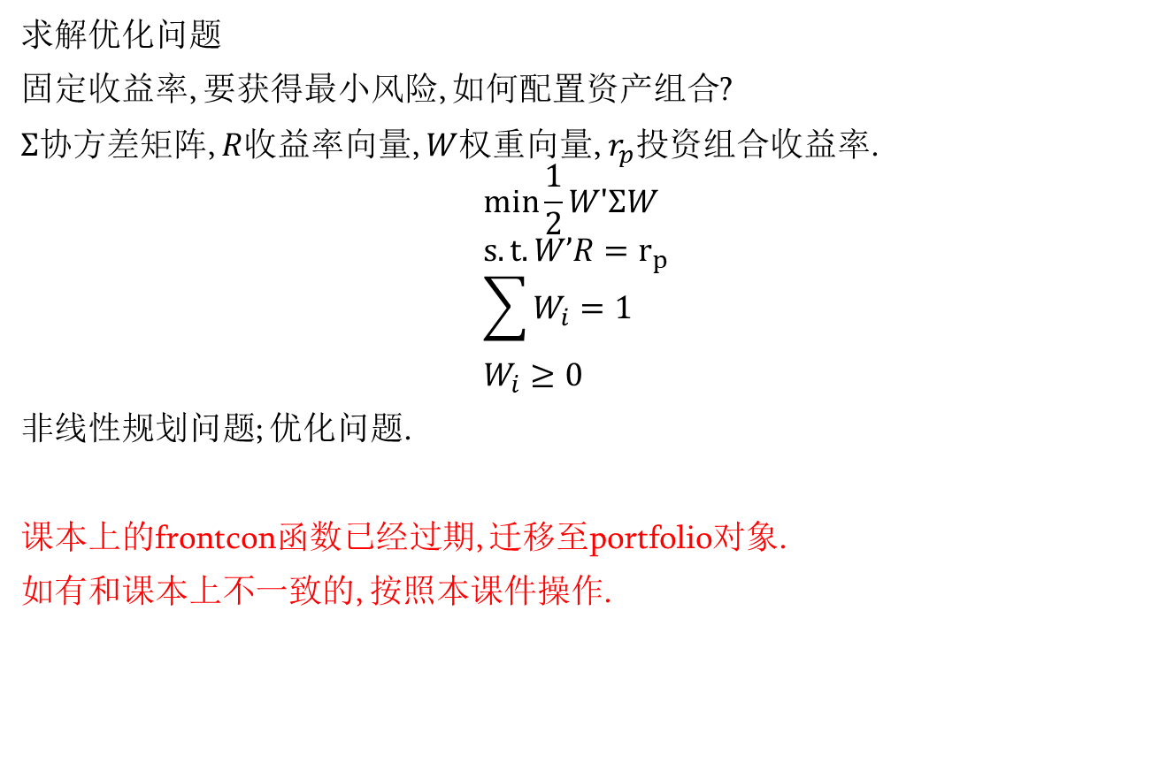
求解优化问题
固定收益率, 要获得最小风险, 如何配置资产组合?
$Σ$协方差矩阵, $R$收益率向量, $W$权重向量, $r_{p}$投资组合收益率.
$$\min{\frac{1}{2}W′ΣW} \\ s.t. W’R=r_{p} \\ \sum{W_{i}}=1 \\ W_{i}≥0$$
非线性规划问题; 优化问题.
课本上的frontcon函数已经过期, 迁移至portfolio对象.
如有和课本上不一致的, 按照本课件操作.

Slide 25
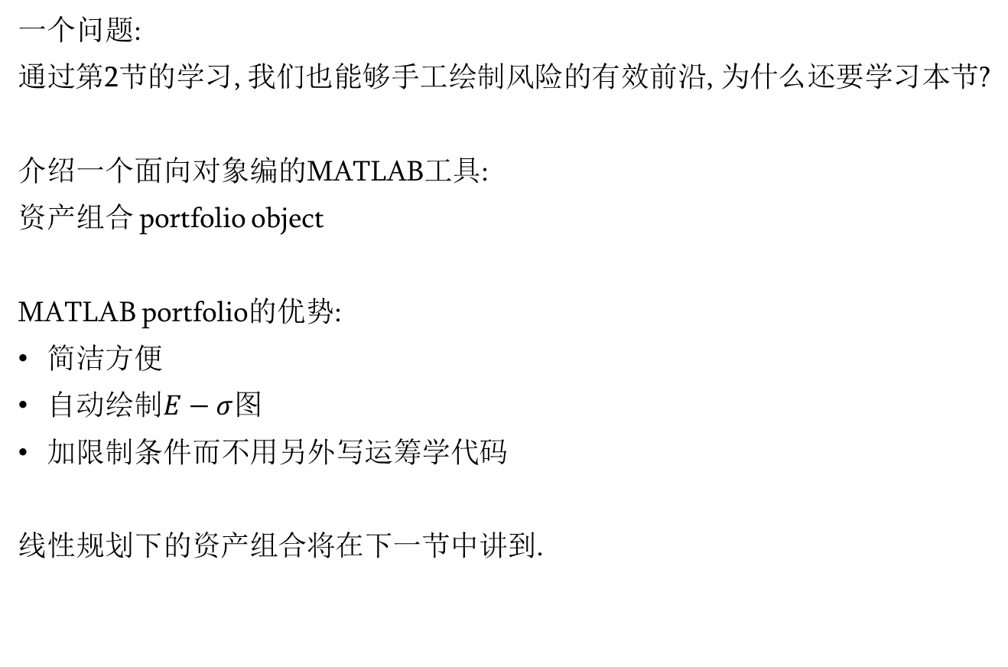
一个问题:
通过第2节的学习, 我们也能够手工绘制风险的有效前沿, 为什么还要学习本节?
介绍一个面向对象编的MATLAB工具:
资产组合 portfolio object
MATLAB portfolio的优势:
简洁方便
自动绘制$E−σ$图
加限制条件而不用另外写运筹学代码
线性规划下的资产组合将在下一节中讲到.

Slide 26
ExpReturn = [ 0.0054; 0.0531; 0.0779; 0.0934; 0.0130 ]; % 收益率向量
ExpCovariance = [ 0.0569, 0.0092, 0.0039, 0.0070, 0.0022;
0.0092, 0.0380, 0.0035, 0.0197, 0.0028;
0.0039, 0.0035, 0.0997, 0.0100, 0.0070;
0.0070, 0.0197, 0.0100, 0.0461, 0.0050;
0.0022, 0.0028, 0.0070, 0.0050, 0.0573 ]; % 风险协方差矩阵
NumPorts = 10; % 画风险边界图时, 折线描点的数量
p = Portfolio;
p = setAssetMoments(p, ExpReturn, ExpCovariance);
p = setDefaultConstraints(p);
plotFrontier(p, NumPorts);

Slide 27

8.5 线性规划求解资产组合问题
例题: 有2种资产构建投资组合, 回报率分别为10%和30%, 协方差矩阵为
$$Σ=\left(\begin{matrix}.02 & 0 \\ 0 & .04\end{matrix}\right)$$
如果你是基金公司的经理, 需要构建一个投资组合, 价值5000万元. 但面临2个特殊情况:
第1种资产的交易量很小, 1天时间最多买得到1000万元的股票.
为了参加股东大会, 第2种资产必须购买1500万元以上.

Slide 28
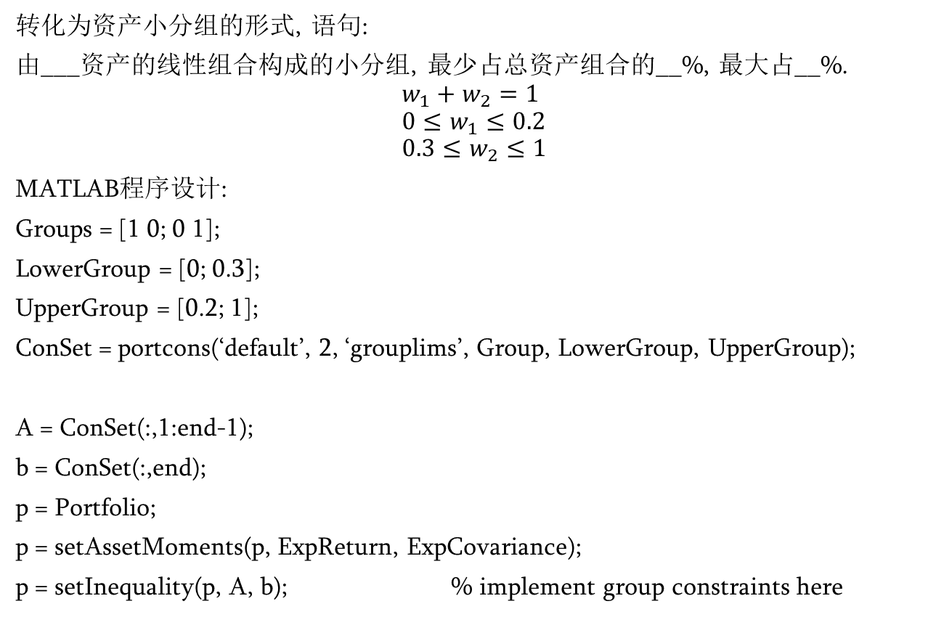
转化为资产小分组的形式, 语句:
由___资产的线性组合构成的小分组, 最少占总资产组合的__%, 最大占__%.
$$w_{1}+w_{2}=1 \\ 0≤w_{1}≤0.2 \\ 0.3≤w_{2}≤1$$
MATLAB程序设计:
Groups = [1 0; 0 1];
LowerGroup = [0; 0.3];
UpperGroup = [0.2; 1];
ConSet = portcons(‘default’, 2, ‘grouplims’, Group, LowerGroup, UpperGroup);
A = ConSet(:,1:end-1);
b = ConSet(:,end);
p = Portfolio;
p = setAssetMoments(p, ExpReturn, ExpCovariance);
p = setInequality(p, A, b); % implement group constraints here

Slide 29


8.6 资本资产定价模型
CAPM模型的公式是:
本节将利用CAPM模型, 通过$β$值和股票市场收益率, 估计股票月收益率, 且与真实值比较.

Slide 30
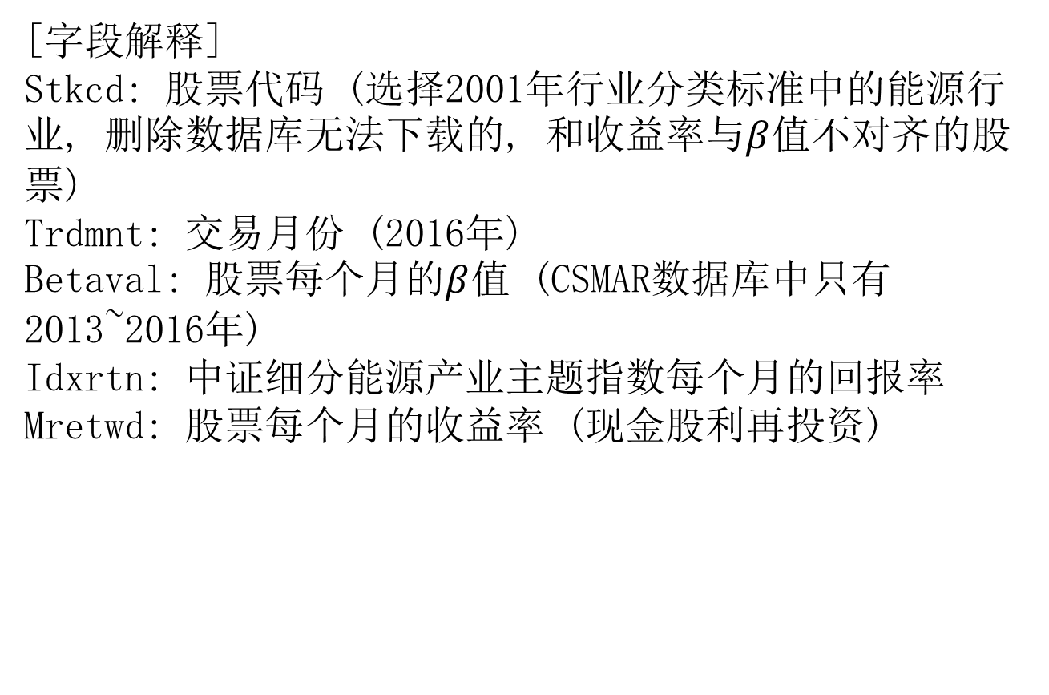
[字段解释]
Stkcd: 股票代码 (选择2001年行业分类标准中的能源行业, 删除数据库无法下载的, 和收益率与$β$值不对齐的股票)
Trdmnt: 交易月份 (2016年)
Betaval: 股票每个月的$β$值 (CSMAR数据库中只有2013~2016年)
Idxrtn: 中证细分能源产业主题指数每个月的回报率
Mretwd: 股票每个月的收益率 (现金股利再投资)

Slide 31

8.7 Monte-Carlo模拟多资产组合
8.7.1 Monte-Carlo模拟法
蒙特卡罗模拟法假设总体服从某种概率分布，根据历史数据估计其参数，然后利用总体服从的概率分布，模拟未来一段时间的变化情况。
例如，假设总体服从正态分布$N(μ,σ^{2})$，根据历史数据采用不同的方法估计其参数和，则形成不同的蒙特卡罗模拟法。
同样也可假设总体服从T分布。
实验中可以选择多个不同的移动窗口宽度、不同的置信水平，不同的模拟次数等参数进行计算，进行探索性实验，比较分析计算结果，找出你认为比较好参数。

Slide 32
8.7.2 用Monte-Carlo模拟法计算VaR
通过历史规律, 预测下一日股票收益率.
将预测结果添加到历史数据中, 继续预测下一日, 直至预测完所有日期的股票收益率.
以上收益率预测的结果称为1条模拟路径, 重复模拟1万次.
拟合每日的1万个预测值的概率分布, 计算分位数并求出每日VaR数值.
把所有的VaR数值连起来, 就是未来一段时间的VaR曲线.

